Slide 1
КРИТЕРИИ ПОДБОРА РАСТИТЕЛЬНОГО МАТЕРИАЛА ДЛЯ РАЗМНОЖЕНИЯ IN VITRO И ЗАКЛАДКИ ЯГОДНЫХ ПЛАНТАЦИЙ

Slide 2

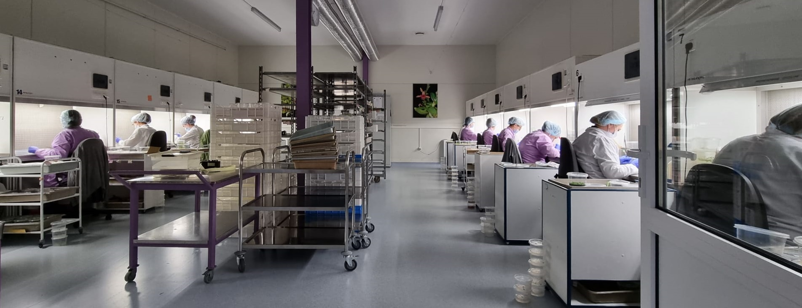



Данная презентация была подготовлена на основе нормативных документов, действующих в Европейском Союзе, и на основе более чем 40-летнего собственного опыта воспроизводства растений с использованием, как традиционных методов, так и методов in vitro.

Slide 3


Массовое размножение растений с целью получения посадочного материала, для закладки плантаций или для выращивания в питомниках, независимо от способа этого размножения, требует строгого контроля маточного материала по определенным критериям.
1. Иметь подтвержденную идентичность – подтверждение соответствия всех характеристик размножаемого сорта признакам заявленного – что лежит в основе метода. Это как проверить «отпечатки пальцев» – методы молекулярной биологии создают генетический «портрет», характерный для сорта, что позволяет сравнивать размноженный материал с материнским растением. Для создания культур in vitro требуется всего лишь нескольких материнских растений, исследования которых просты, дешевы и надежны. Гораздо сложнее проверить все растения в полевых питомниках.
Растения, предназначенные для размножения, должны:

Slide 4




Растения, предназначенные для размножения, должны:
2. Быть здоровыми:
Они проходят лабораторный анализ на наличие вредных организмов – согласно списку, опубликованному Министерством сельского хозяйства, в соответствии с требованиями ЕС. К ним относится: наличие вирусов, фитоплазм, бактерий, нематод и др. Периодичность проведения контрольных исследований определяется нормативными актами, анализы выполняются лабораториями, аккредитованными государственными фитосанитарными службами.
Они должны быть в хорошей форме – при соответствующем питании и выглядеть типично для данной разновидности или вида, сорта.
Подлежат визуальному осмотру (в поле или в защищенных теплицах) на наличие согласно официальному списку определяемых вредителей, грибковых заболеваний или других аномалий развития.

Slide 5
VACCINIUM SP.
Вирусы и фитоплазмы тестированные лабораторными методами |  | Вредители и болезни под контролем визуальным (органолептическим)
1 | Blueberry mosaic associated virus | Agrobacterium tumefaciens
2 | Blueberry red ringspot virus | Diaporthe vaccini
3 | Blueberry scorch virus | Exobasidium vaccinii
4 | Blueberry shock virus | Godronia cassandrae (anamorfa Topospora myrtilli)
5 | Blueberry shoestring virus | -
6 | Candidatus Phytoplasma asteris | -
7 | Candidatus Phytoplasma pruni | -
8 | Candidatus Phytoplasma solani | -
9 | Cranberry false blossom phytoplasma | -
10 | Peach rosette mosaic virus PRMV | -
11 | Tobacco ringspot virus TRSV | -
12 | Tomato ringspot virus ToRSV | -
13 | Blueberry leaf mottle virus BlMoV | -
Rozporządzenie MRiRW w sprawie szczegółowych wymagań dotyczących wytwarzania i jakości materiału szkółkarskiego, kwalifikowanego oraz kategorii CAC

Slide 6
RUBUS SP.
Вирусы и фитоплазмы тестированные лабораторными методами |  | Вредители и болезни под контролем визуальным (органолептическим) | Внутрипочвенные вредители тестированные лабораторными методами
1 | Phytophthora spp. | Agrobacterium spp. | Longidorus elongatus
2 | Apple mosaic virus | Rodococcus fascians | Longidorus macrosoma
3 | Arabis mosaic virus | Peronospora rubi | Xiphinema diversicaudatum
4 | Black raspberry necrosis virus | Resseliella theobaldi | Longidorus attenuatus
5 | Candidatus Phytoplasma rubi | - | -
6 | Cucumber mosaic virus | - | -
7 | Raspberry bushy dwarf virus | - | -
8 | Raspberry leaf mottle virus | - | -
9 | Raspberry ringspot virus | - | -
10 | Raspberry vein chlorosis virus | - | -
11 | Raspberry yellow spot | - | -
12 | Rubus yellow net virus | - | -
13 | Strawberry latent ringspot virus | - | -
14 | Tomato black ring virus | - | -
Rozporządzenie MRiRW w sprawie szczegółowych wymagań dotyczących wytwarzania i jakości materiału szkółkarskiego, kwalifikowanego oraz kategorii CAC

Slide 7

Растения, предназначенные для размножения, должны:
3. Их следует выращивать, защищать или хранить в соответствующем месте и таким образом, чтобы не произошло заражения болезнями или интервенции вредителей.
В некоторых случаях полевые маточники растут в защищенной зоне, содержание которой строго регламентировано четкими правилами. Расходы! Материнские растения также подлежат профилактике по предотвращению инфекций и инвазий, а также химической защите. Если материал для размножения подлежит официальному контролю и квалифицирован, т. е. он получил официальное подтверждение качества, материнские растения должны иметь статус PB (Pre Basic) или B (Basic) — они могут быть исходным материалом для размножения, а саженцы, полученные из такого маточника, будут сертифицированы. Закон это позволяет. Наличие материнских растений с соответствующей степенью квалификации in vitro или в защищенных теплицах позволяет всегда вернуться (в случае сомнений) к материнским растениям (проверить идентичность или здоровье) и облегчить сертификацию размножаемого материала.

Slide 8

Растения, предназначенные для размножения, должны:
4. В настоящее время в связи с наличием права собственности на сорт – должен быть урегулирован правовой статус – есть общедоступные, лицензионные и охраняемые законом сорта. Растения, предназначенные для размножения, должны иметь документально подтвержденное (известное) происхождение. В условиях ЕС не существует списка сортов, разрешенных для выращивания. Существуют лишь списки видов и типов растений, плоды которых могут продаваться, их сортов это не касается.

Slide 9

Мы занимаемся размножением плодовых растений больше дюжины родов. Размножение видов, имеющих наиболее важное экономическое значение, должны строго контролироваться с точки зрения их идентичности и здоровья. В нашей практике размножаемый материал наиболее хозяйственно важных видов, таких как голубика высокорослая, малина, ежевика – сертифицирован – подлежит официальному контролю и квалификации. Менее важные виды, такие как: ирга ольхолистная, жимолость, крыжовник, черная или красная смородина – материал имеет статус CAC (Conformitas Agraria Comunitatis). Все растения или их однородные партии получают паспорт ЕС, что позволяет всегда идентифицировать производителя растения и проследить его путь от размножения до момента продажи конечному потребителю. Это относится ко всем продажам растительного материала в пределах ЕС.

Slide 10

В нашей практике растения, предназначенные для размножения in vitro, поступают из источников, гарантирующих выполнение вышеупомянутых критериев.
К ним относятся:
Институт садоводства и подведомственные ему (государственные) учреждения – материнский материал в виде растений, почек или культур in vitro, с подтвержденными идентичностью и здоровьем;
Aвторитетные коммерческие компании, специализирующиеся на содержании и контроле материнского материала с точки зрения идентичности и здоровья. Эти компании предоставляют материал для размножения – отводки, почки, root-blocks, культуры in vitro – с соответствующей документацией и с соответствующим уровнем сертификации. Это обязательное условие непрерывности процесса сертификации при дальнейшем воспроизведении. Такой компанией является, например, голландская фирма до недавнего времени известна как NAKT, а сейчас CFP (CleanFruitPlants);

Slide 11




Институциональные производители – например, Университет штата Мичиган (голубика), Университет штата Орегон (голубика), Университет Саскачевана (жимолость), Институт Джеймса Хаттона (малина) – образцы с почками для изоляции и материала in vitro. Если мы получаем право на размножение и продажу саженцев – исследования здоровья материала проводятся за счет нашей компании;
Kомпании, занимающиеся распространением новых сортов и продажей репродуктивных прав, например Global Plant Genetics, Plant Tip. В этом случае проверки здоровья выполняются за счет нашей компании или за счет заказа клиента;
Частные селекционеры и целые селекционные компании – например, польская компания Niwa. Проверки здоровья также проводятся за счет нашей компании или за счет клиента;
Kлиенты, заказывающие размножение собственных растений – селективных форм, гибридов, и просто интересных форм. Тесты на здоровье в этом случае выполняются за счет клиента.
Если материал хранится в нашей компании, то время от времени, в соответствии с правовыми обязательствами, он подлежит контролю лабораториями, имеющими соответствующую аккредитацию. Компания обязана вести соответствующую документацию.

Slide 12
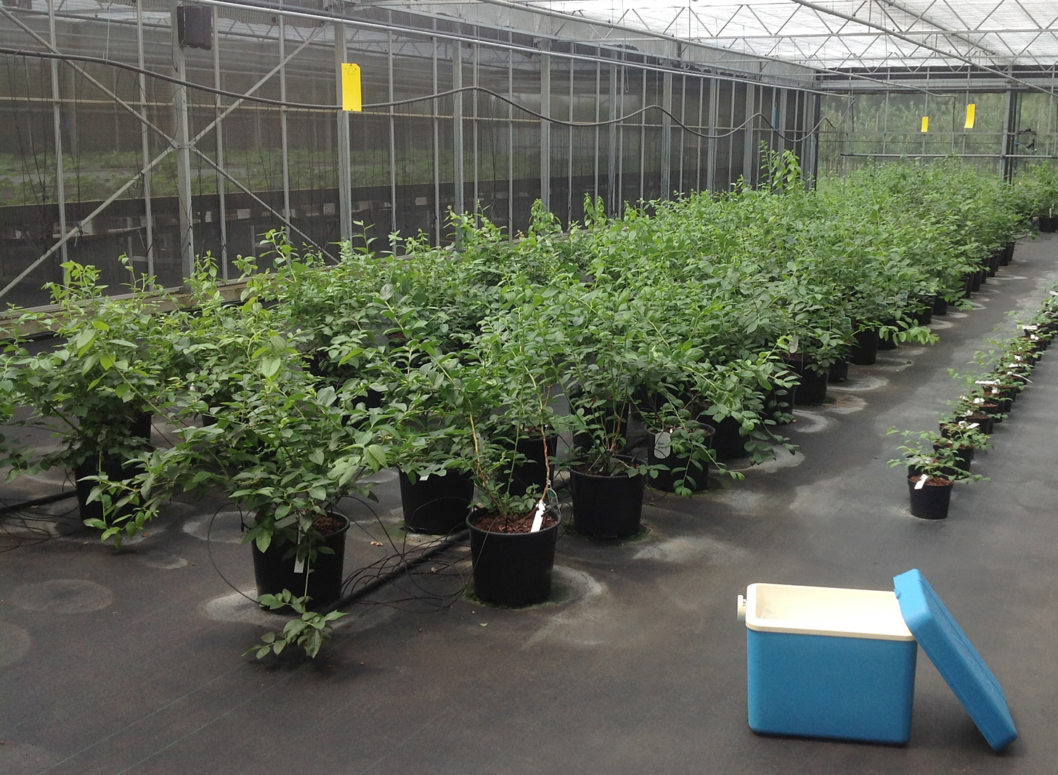
Некоторые сорта ягодных растений проходят испытания, находясь в контролируемых условиях в профессиональных компаниях, предоставляющих исходный материал для создания культур, гарантирующих его идентичность и уровень здоровья. Некоторые сорта ягодных культур могут быть проверены и особо тщательным образом. Стоимость обследования, подтверждающего состояние здоровья и определяющего статус здоровья ягодных растений, составляет от 2 000 до 4 000 евро, а содержание в помещении предприятия (как исключение) после обследования – несколько сотен евро в год.

Slide 13
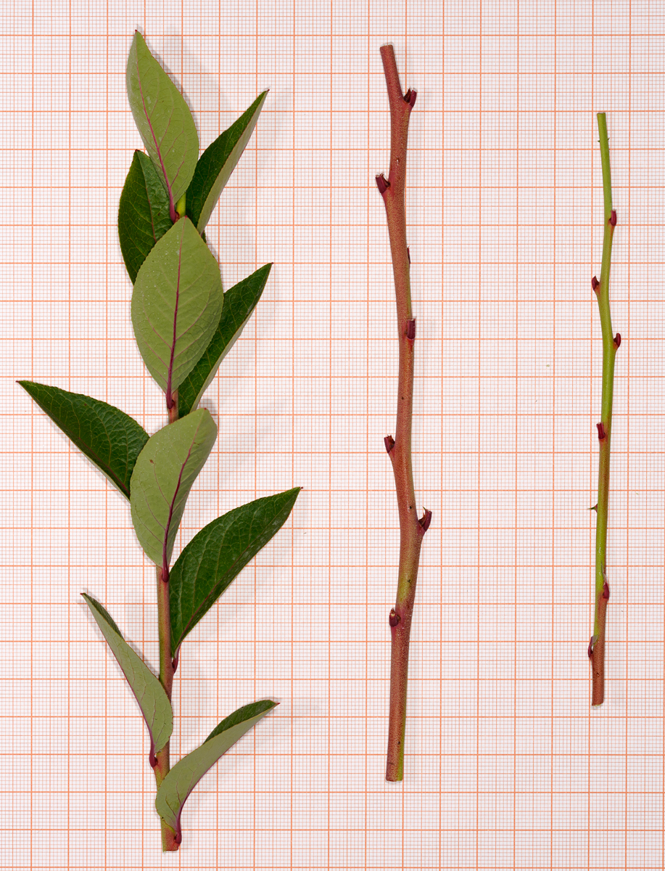
Иногда бывает, что для начала процесса размножения имеется небольшое количество материала, а клиент не проводил исследований растительного материала, предназначенного для размножения. В этом случае мы прививаем доставленные черенки на соответствующие подвои или используем их для создания исходных культур. После получения соответствующего количества растительного материала в культурах (или инокуляции) – подвергаем его исследованиям. Были случаи, что материал имел в своих тканях вирусы или цитоплазму (голубика). В такой ситуации уничтожается весь растительный материал данного таксона (сорта или вида).

Slide 14
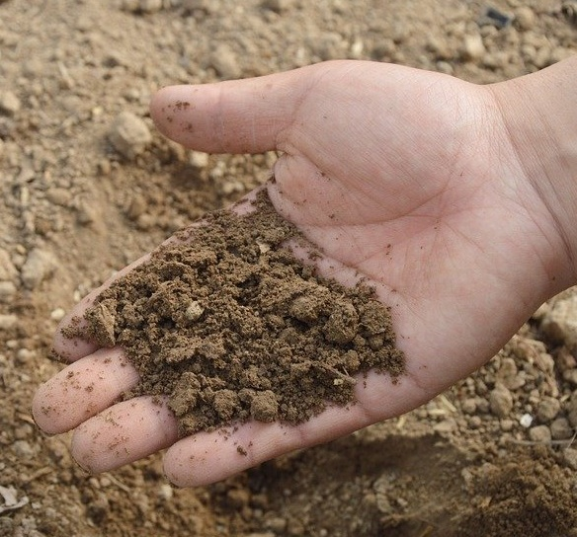
Посадочный материал, предназначенный для насаждений, должен быть, прежде всего, соответственным (идентичным) сортовому составу, свободным от болезней и вредителей, это очевидно. Однако приведу другие, очень важные критерии выбора посадочного материала для коммерческих насаждений.
На примере голубики высокорослой их можно разделить на следующие группы:
1. Природно-климатические и почвенные условия в планируемом насаждении
климатические – определяют выбор сорта из соответствующей группы по морозостойкости;
вода – ее доступность, количество, качество и в целом возможности использования имеющихся водных ресурсов;
частота появления поздних заморозков, града;
особенности рельефа, понижения и возможные морозные бассейны;
особенности местной почвы – пригодность для голубики, расчет стоимости ее модификации или подбор технологии выращивания в искусственном субстрате.

Slide 15
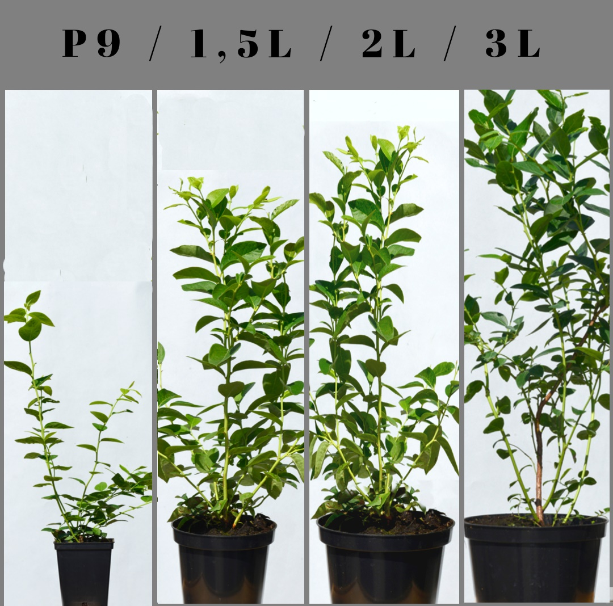
2. Посадочный материал – его параметры и наличие
Размер растения. На плантациях высаживают однолетние, двухлетние, реже более взрослые растения. Обычно это материал в горшках емкостью 1,5–3 литра. Растения должны быть разветвленными, на них должно быть 3–5 основных побегов – в дальнейшем они будут скелетом плодоносящего куста. Кусты не должны быть слишком высокими, лучше 30–40 см, чем 70–80 см. Высокие кустарники часто наклоняются ветром после того, как весной распускаются новые листья, что повреждает новые тонкие корни при каждом наклоне. В теплом климате часто высаживают более мелкие растения, даже из горшка 0,5 л (Р9). Причинами являются более низкие цены на растения, меньшие транспортные расходы и тот факт, что в теплом климате вегетационный период длится до 8 месяцев. Через 1 год маленькие растения достигают больших размеров и даже формируют цветочные почки. Кроме того, растения меньшего размера легко приживаются на постоянном месте и быстро адаптируются к новым условиям.

Slide 16
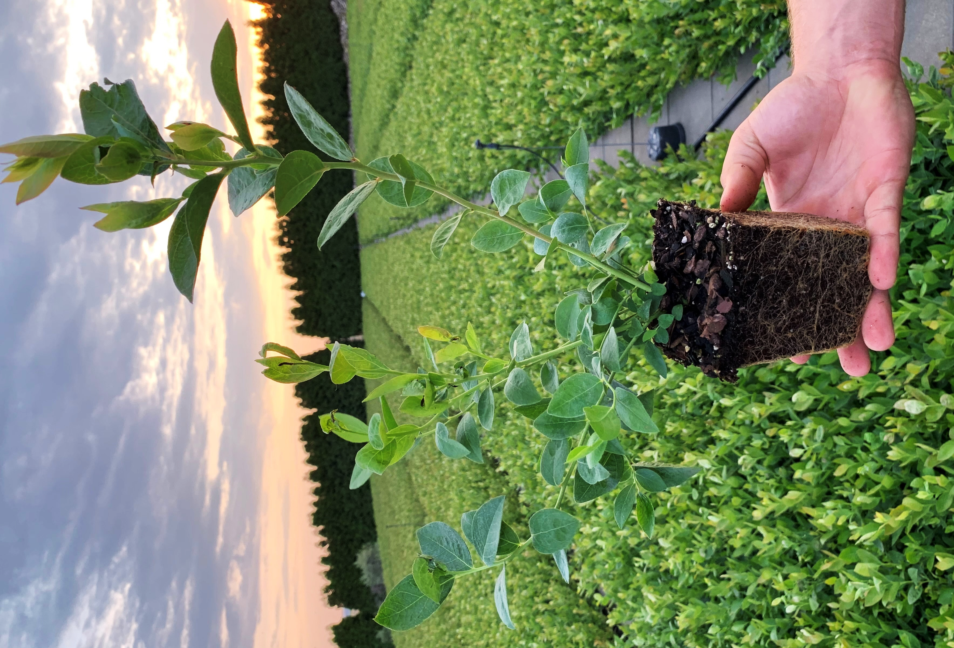
2. Посадочный материал – его параметры и наличие
Корневая система – важнейшая часть растения, предназначенного для посадки. Именно она принимает решение о начале развития растения на новом месте. Корневая система должна быть хорошо развита, окраска корней зависит от стадии развития растения, она должна быть желто-светло-коричневой в период покоя. Еще лучше, если она представляет собой плотную сетку, окружающую внешнюю сторону корневого кома. Он не должен создавать слой плотного «войлока» на прилегающей к горшку поверхности. Весной, когда начинается рост, должны быть видны многочисленные белые тонкие корешки. На дне горшка не должно быть слоя черного илистого субстрата, в котором нет живых корней.

Slide 17
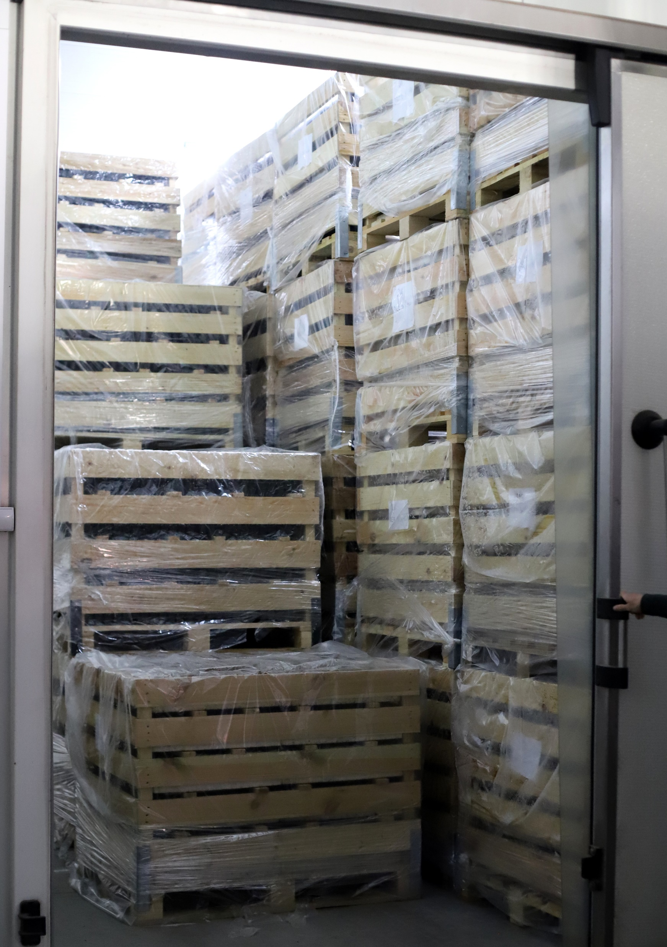
2. Посадочный материал – его параметры и наличие
Наличие саженцев – дата посадки. Практика наших клиентов и наши наблюдения показывают, что молодые растения на плантации лучше высаживать весной. Тогда они легко адаптируются, быстро наращивают корневую систему в новых условиях и хорошо адаптируются к первой зиме на плантации. Питомники часто располагаются в более мягких климатических условиях, чем плантации, и предпочитают осенний срок доставки саженцев на плантации. Срок поставки затягивается тем, что перед отправкой питомники ждут полной дефолиации сеянцев. Растения, доставленные на плантацию, особенно при позднем поступлении на плантацию, лучше всего хранить до весны в холодильной камере, замораживая при –2˚С. Они никогда не промерзнут и весной будут быстро развиваться.

Slide 18
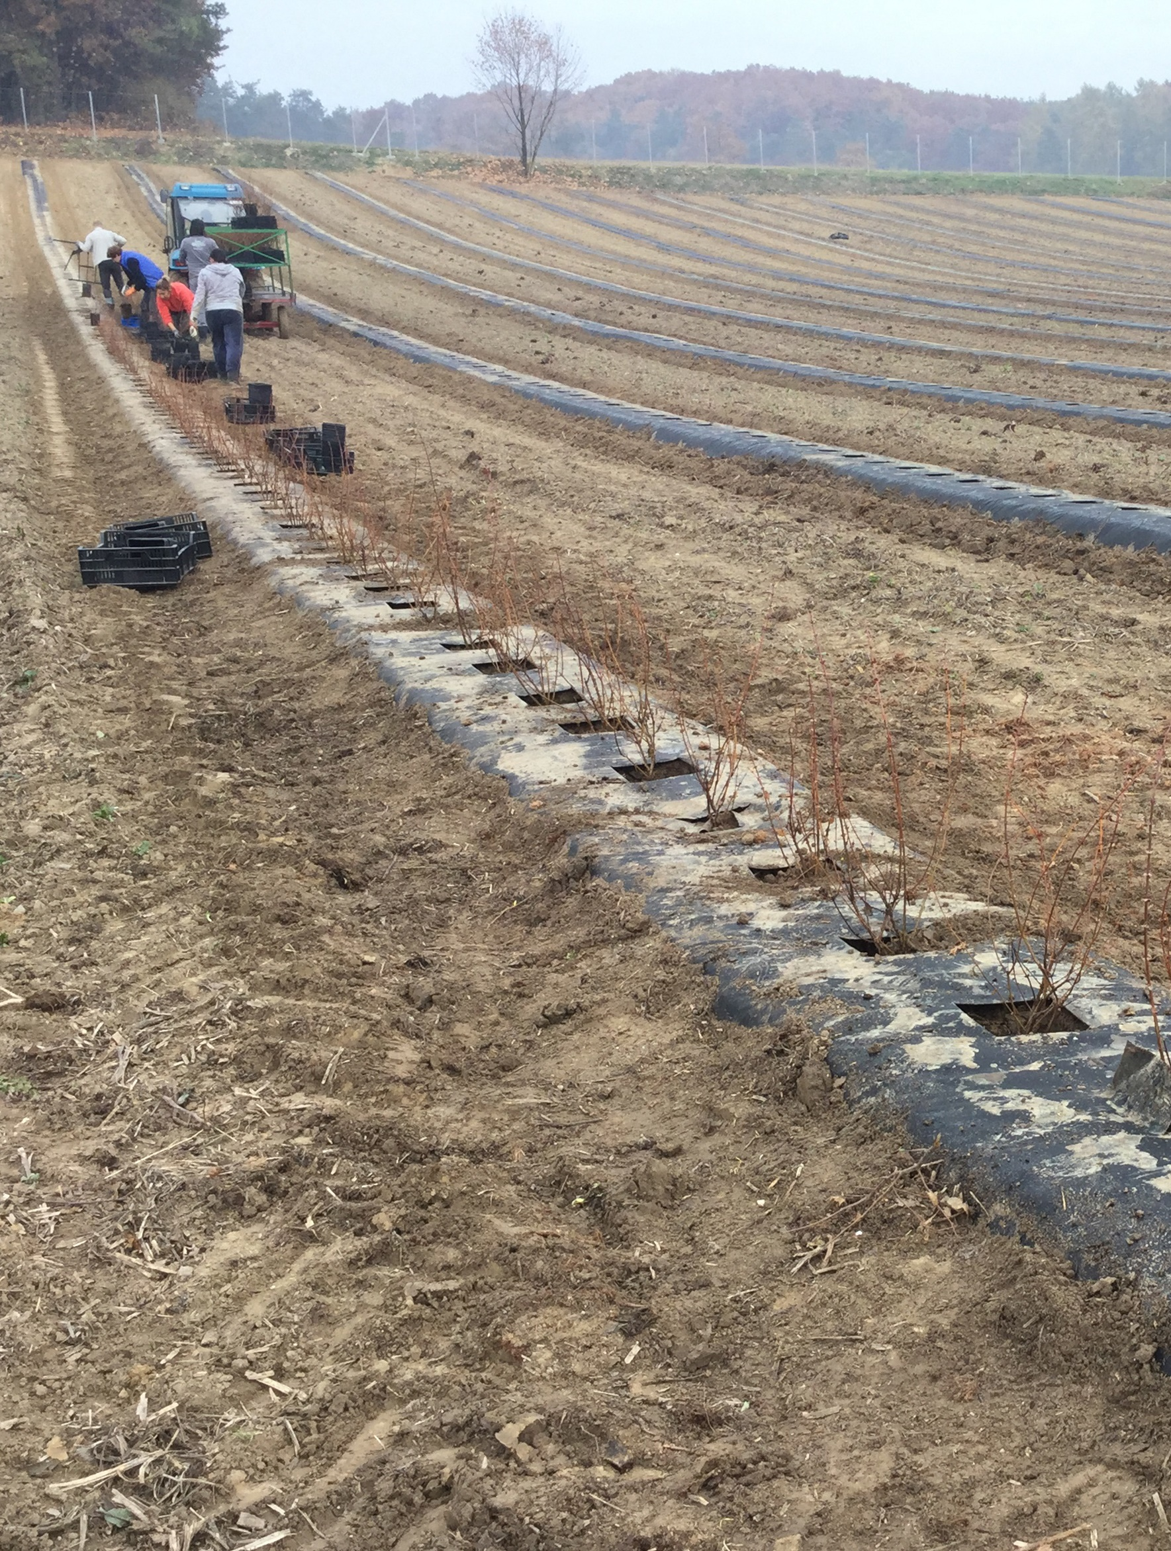
2. Посадочный материал – его параметры и наличие
Наличие саженцев – дата посадки.
Если нет доступного холодильного склада, можно с успехом хранить растения на зиму в районе будущей плантации. Поместите рассаду в горшки рядом друг с другом, на землю с хорошим дренажем, устеленную черной или коричневой агротканью. После полива растений и последующего подсушивания побегов, во время первых легких заморозков следует укрыть растения слоем сухих, лучше всего сосновых, опилок или стружки. Слой опилок должен быть толщиной до 20 см – особенно в бесснежные, очень холодные зимы. Не забудьте закрепить верхний слой опилок от задувания ветром, Посаженные весной растения, быстро начнут свое развитие, и мы не заметим никакого негативного влияния весенней посадки на их развитие. Важно, чтобы у высаженных в это время растений не было развивающихся на весну побегов и корней. Конечно, плантации закладывают осенью, но я бы предпочел позднелетний срок, конец августа или сентябрь, чтобы дать рассаде как можно больше времени подготовиться к зиме на новом месте.

Slide 19
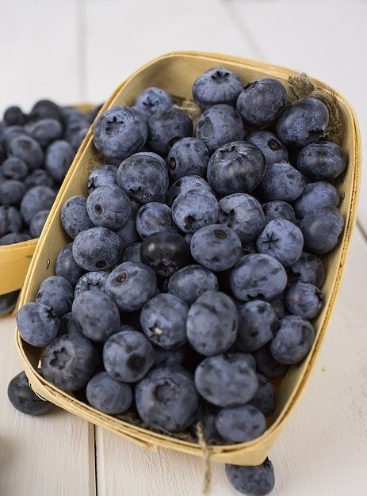
3. Экономические критерии
Bысаживаемые сорта должны соответствовать потребностям рынка по срокам созревания и качеству плодов. Они должны хорошо храниться и хорошо транспортироваться. В настоящее время в наших климатических условиях еще отчетливо прослеживается тенденция к посадке преимущественно ранних сортов. Период сбора урожая короткий и приходится на конец мая – начало июля. Цена на рынке, жаждущем свежих местных фруктов, обычно привлекательна для производителей. Однако следует учитывать наличие сборщиков в такое короткое время сбора урожая. Более поздние сорта также востребованы на рынке, и их присутствие на плантациях и, как правило, высокая плодовитость облегчают организацию сбора урожая и снижают риск экономической неудачи.

Slide 20
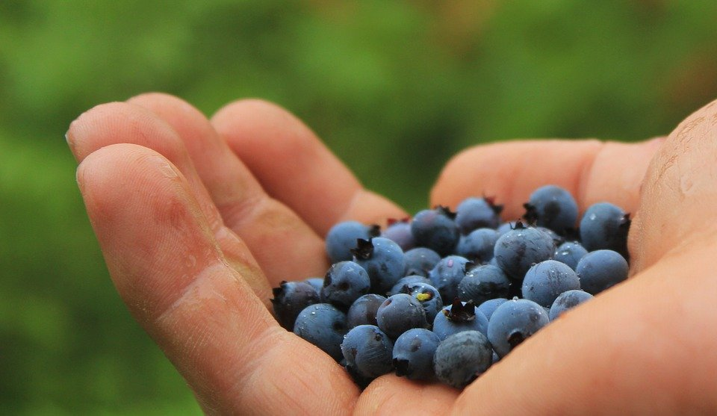
4. Технология и логистика
Oпыт производителя, наличие системы консультирования, логистика – это очередные критерии отбора сортов.

Slide 21
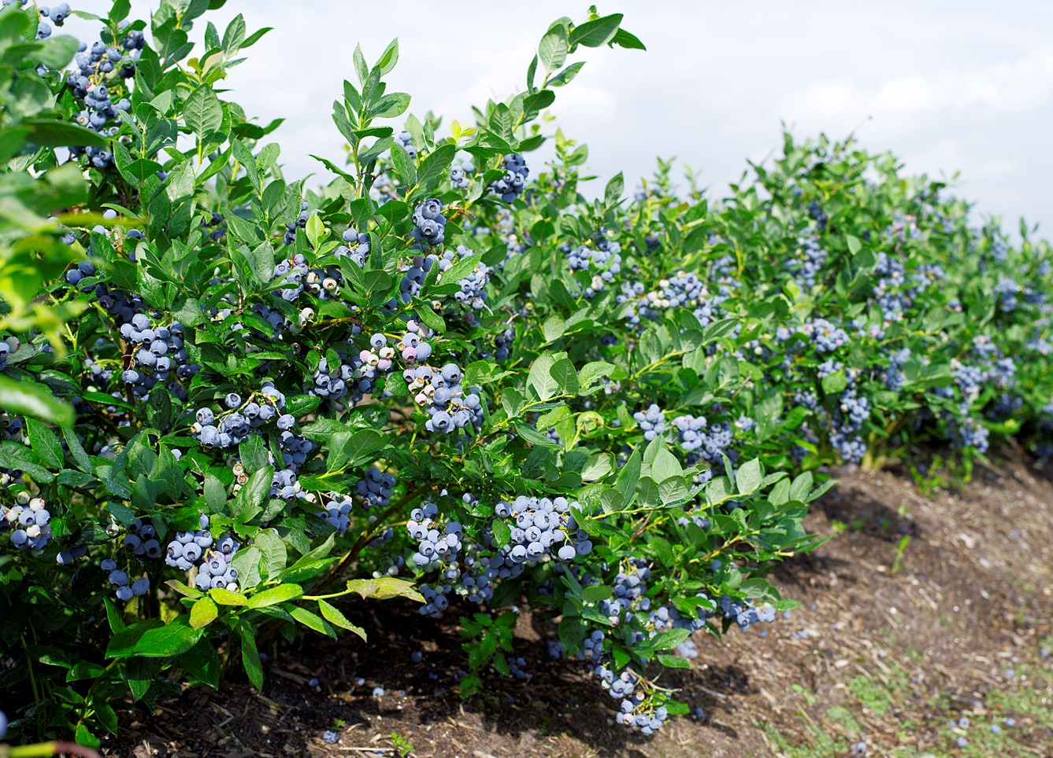
Климат изменить нельзя, но можно с определенным успехом подобрать сорта под местные природные условия. Селекция направлена на создание сортов все время с большими потребительскими запросами по: плодовитости, устойчивости к болезням, транспортабельности и многих других особенностях, влияющих на товарную ценность сорта. Тем не менее, никогда не следует забывать вникать в природу растения, условий его среды обитания и ту цену, которую садовод всегда платит за инвестиции в монокультуру. Монокультура, с экологической точки зрения, является искусственным созданием, и об этом никогда нельзя забывать.

Slide 22
Спасибо за внимание!
Тадеуш Кусибаб
www.plantin.com.pl
www.in-vitro.pl

